Slide 1
Révolutions tranquilles et modernité avancée : le cas québécois en comparaison
Simon Langlois
Université Laval
11 novembre 2021
Colloque « De la mémoire à l’histoire.
Les révolutions tranquilles au Québec, au Canada et dans le monde »
UQAM, 11 et 12 novembre 2021

Slide 2
La Révolution tranquille n’est pas spécifique au Québec
Les Révolutions tranquilles marquent la modernisation et l’entrée dans la modernité avancée d’un grand nombre d’autres sociétés
Projet Comparative Charting of Social Change (CCSC)

Slide 3
Révolution tranquille québécoise ancrée dans le monde
« Il y a une congruence entre les phénomènes caractéristiques de la Révolution tranquille et ceux que connaissent les autres sociétés occidentales (…). La Révolution tranquille s’ancre dans le monde par certains points communs : le développement de l’État-providence, les transformations socioéconomiques, les mutations culturelles, les projets d’émancipation, la question des droits, les thèses de la décolonisation, l’émergence de la jeunesse comme protagoniste, la prise de la parole citoyenne »
Martin Pâquet et Stéphane Savard (2021 : 55-56)

Slide 4
Pour eux, l’État et le régime politique jouent un rôle central dans la Révolution tranquille.
Balises : 7 sept 1960 & 16 février 1983
« Consensus autour de L’État-providence »
« L’État moteur du développement économique et social du Québec »
« L’État au service des citoyens. »
La Rt se termine lorsque le rôle moteur de l’État est remis en question en 1983

Slide 5
Un débat
Américanisation du monde ? (Années 1960)
Homogénéisation ? Convergence des mutations ?
*****
Une des conclusions du programme CCSC:
Tendances communes aux sociétés occidentales, grands nombres de convergences…
…mais sur fond de spécificités et de singularités nationales

Slide 6
Quatre enseignements
Tendances décalées dans le temps (« les horloges temporelles de Dahrendorf »)
Un point de départ : changement de régime politique
Une question centrale spécifique à chaque société
« L’infériorité économique des Canadiens français »

Slide 7
1) Tendances sociales décalées dans le temps
Le décalage des horloges du changement
Jean-Charles Falardeau a avancé un jour : « La Révolution tranquille a été ainsi qualifiée parce qu’elle a tranquillisé l’effervescence qui a précédé les années 1960 »
Enquête Trembay-Fortin (1964) réalisée en 1959 : modernisation des genres de vie, aspirations communes des familles

Slide 8
suite
Fin de la dichotomie Société traditionnelle – Société moderne
Les sciences sociales québécoises ont abondamment documenté l’origine de la RT
Économie : Nombreux travaux sur la modernisation économique, l’intégration au continent nord-américain, dépendance vis-à-vis les USA, etc.

Slide 9
(suite)
Histoire : Y. Lamonde, A. Fortin, F. Harvey, G. Bouchard, J.Y. Thériault etc. ont illustré et analysé l’entrée dans la modernité avant 1960
Études culturelles : Esther Trépanier, Marcel Fournier (les arts, etc.)
Science politique : D. Latouche a analysé les budgets de l’État québécois
Sociologie : Bourque, Duchastel & Beauchemin sur l’économie québécoise et les discours du trône à l’époque duplessiste

Slide 10
2) Importance du changement de Régime politique
Changement net et radical du Régime politique dans certains cas
Québec : mort de Duplessis 9 sept 1959 et élection de Jean Lesage 22 juin 1960
Importance symbolique de la rupture
Difficulté de mettre une date sur la fin des RT

Slide 11
France : Ve République & de Gaulle (1958)
Portugal : « Révolution des œillets » avril 1974
Espagne : Fin du Régime franquiste 1975
Grèce : Fin du Régime des Colonels 1974
Pays de l’Est : Chute du mur de Berlin (1989)

Slide 12
3) Une question centrale et spécifique pour chaque nation dans leur RT
Les sociétés sont confrontées à des questions spécifiques dans leurs Révolutions tranquilles, dans leur modernisation
Questions en liens avec « l’état de la nation »

Slide 13
Italie
  « …suspicious of nationalistic sentiments since they have been manipulated by fascism.. » (A. Martinelli)
  Identités segmentées en 1960 et identification par allégeances idéologiques (communistes, catholiques, etc.) (A. Chiesi)
  « Les trois Italies » forte fragmentation régionale (Bagnasco)

Slide 14
Grèce
Liens forts entre religion et identité nationale, après 4 siècles d’occupation ottomane.
Dictature militaire (1967-1974) « as the result of the failure to modernise and democratise the political system in a period of economic growth » (C.Tsoukalas)

Slide 15
suite
France
« La Seconde Révolution française » (Henri Mendras)
Contexte de la Guerre d’Algérie
Fin de l’Empire colonial, virage vers la construction européenne

Slide 16
USA
La question de la discrimination raciale (Martin L. King, Kennedy)
La guerre au Viêt-Nam

Slide 17
Quelle grande question sociale au Québec ?
« L’infériorité économique des Canadiens français »
Le « rattrapage » au centre des idéologies de l’époque
Source endogène : faible scolarisation
Source exogène : dépendance, domination « coloniale »

Slide 18
Quelle réponse a donnée la RT à cette question sociale de l’infériorité économique ?
Le paysage social a changé :
  Mobilité sociale, nouvelles classes moyennes, nouvelle bourgeoisie, réduction de la pauvreté, mutation de la condition féminine, inégalités

Slide 19
L’État (provincial & fédéral) et les politiques publiques à la source des changement (cf Pâquet & Savard)
…mais avec les contraintes imposées par la morphologie sociale
… produisent des effets inattendus et des effets de composition qui vont changer la société

Slide 20
Quatre résultats
A) Croissance des niveaux de vie familiaux
B) Effets de génération (années 1980-90)
C) Nouvelle stratification sociale 1970-2016
D) Des conflits de classes aux inégalités entre les classes (années 2000)
… et comment se situe le Québec par rapport à d’autres sociétés

Slide 21
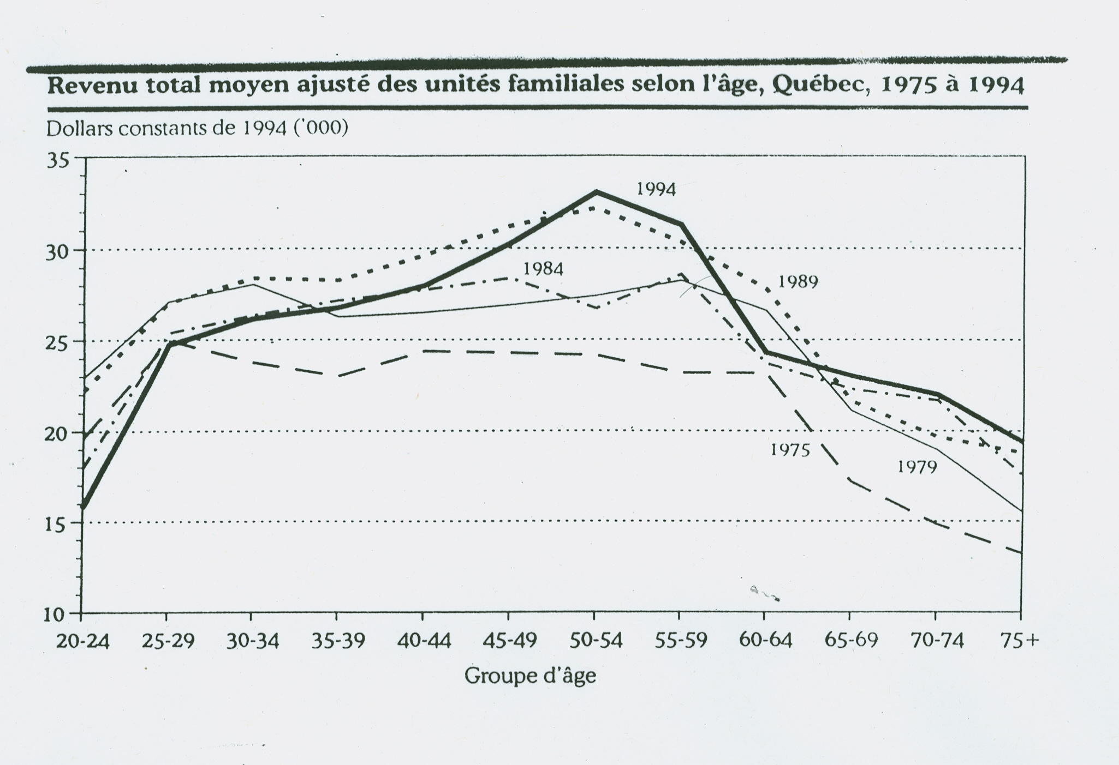
a) croissance

Slide 22
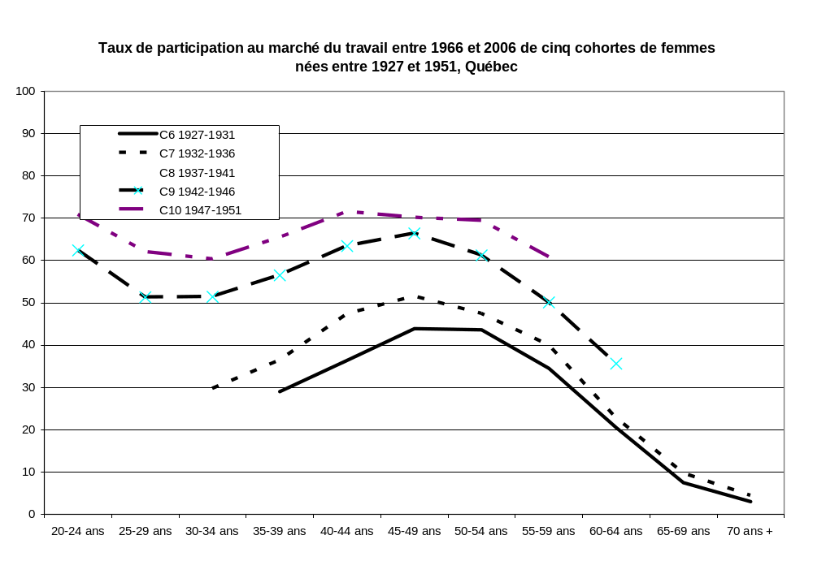
Femmes 1927-1951

Slide 23
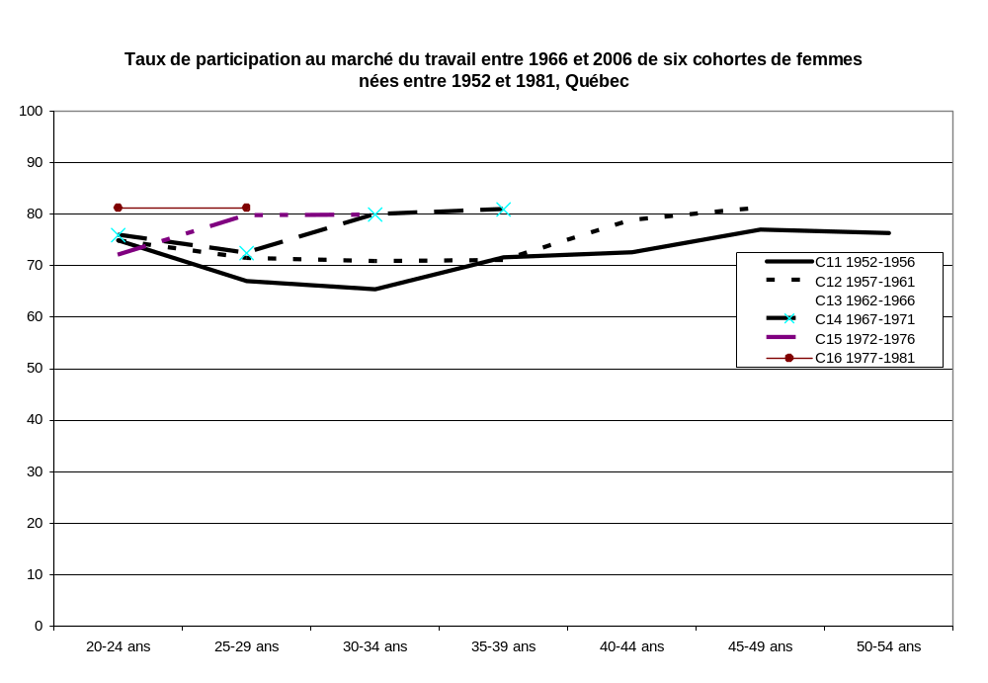
Jeunes femmes

Slide 24
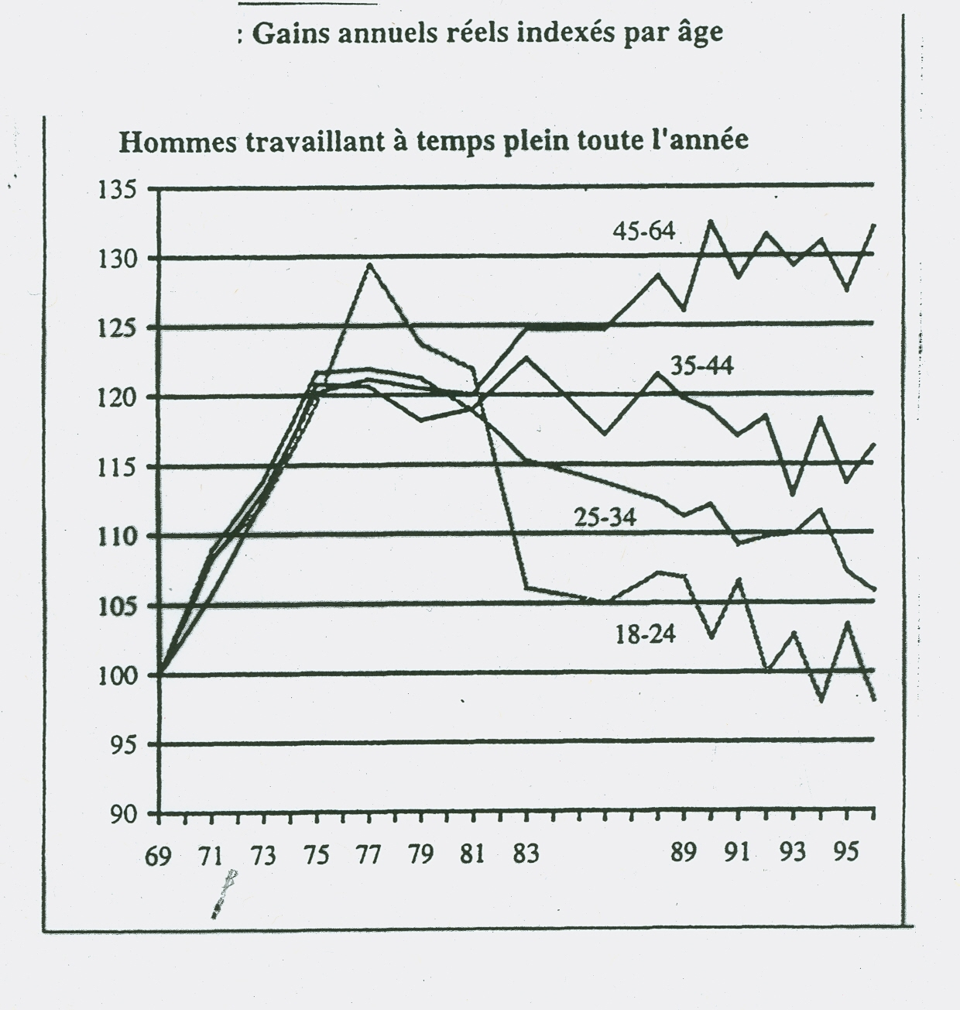
b) effets de générations (années 1980-1990)

Slide 25
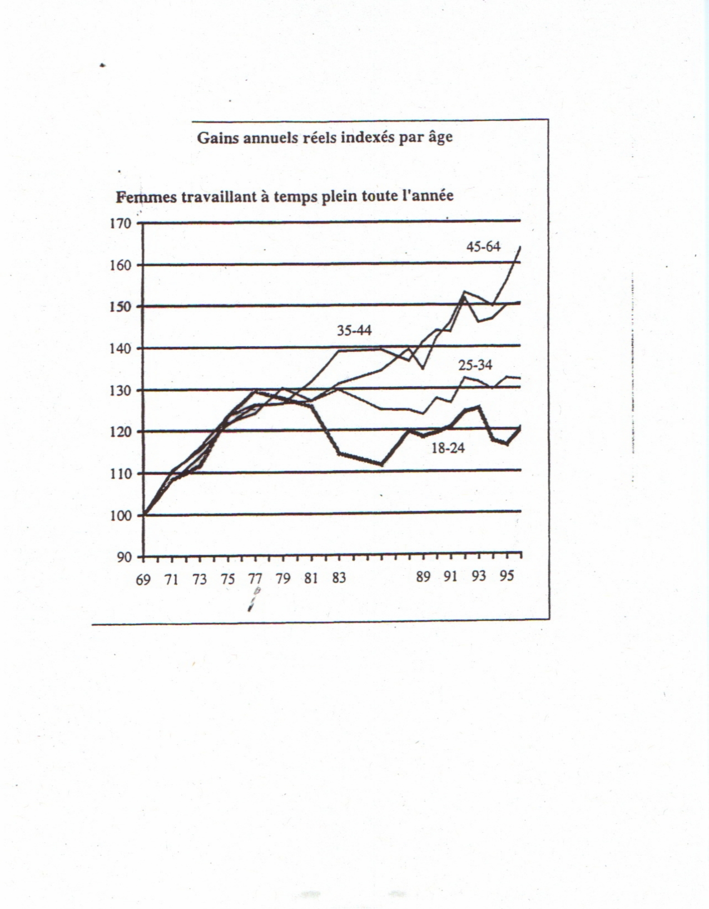

Slide 26
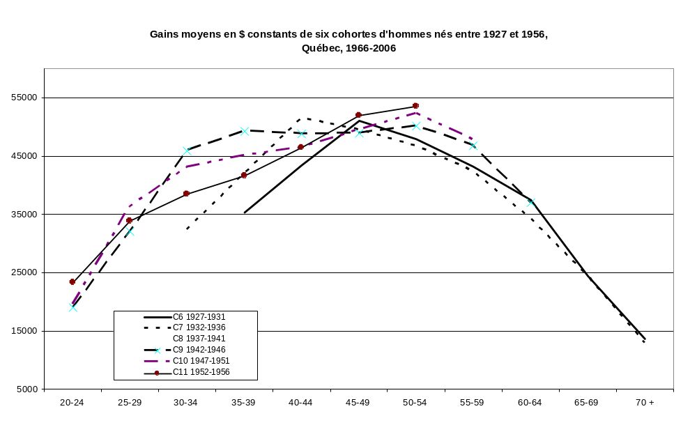
Gains H 1927-1956

Slide 27
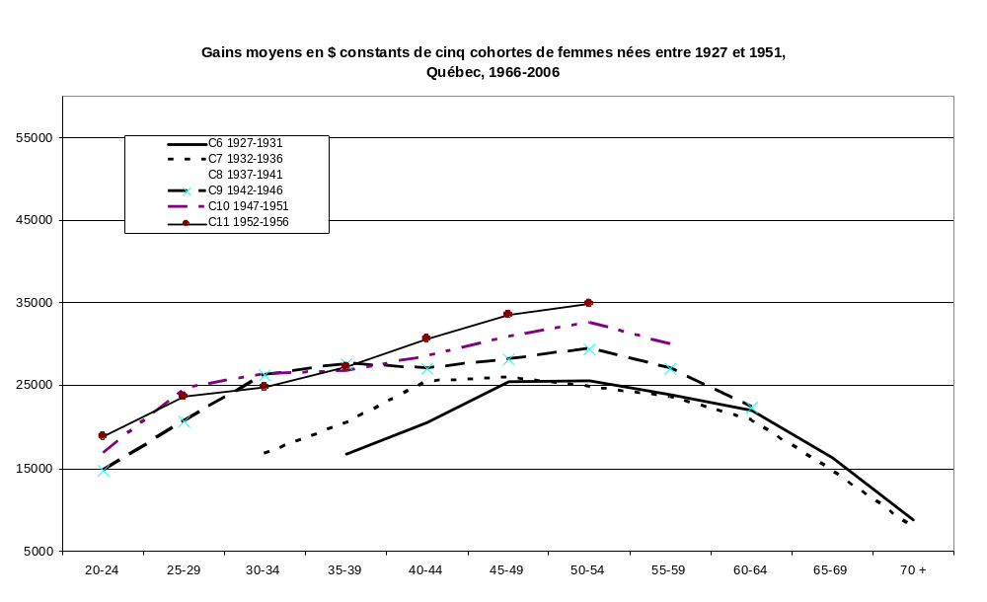
Femmes 1927-1956

Slide 28
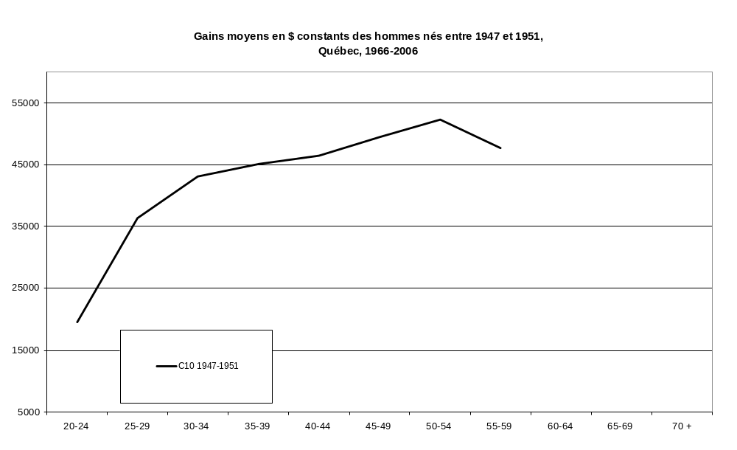
Une cohorte privilégiée

Slide 29
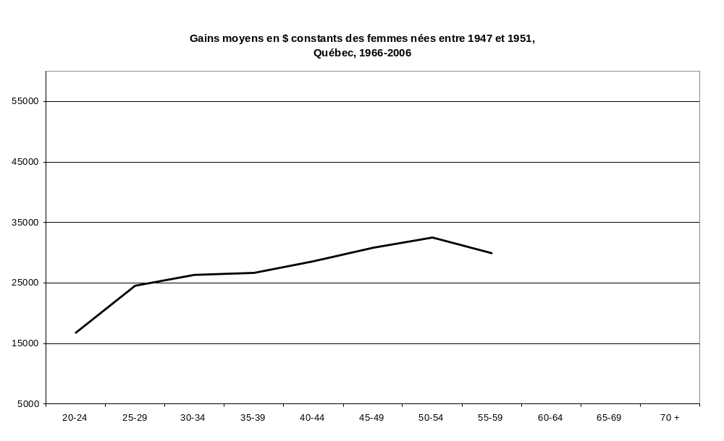
Femmes 1947-51

Slide 30
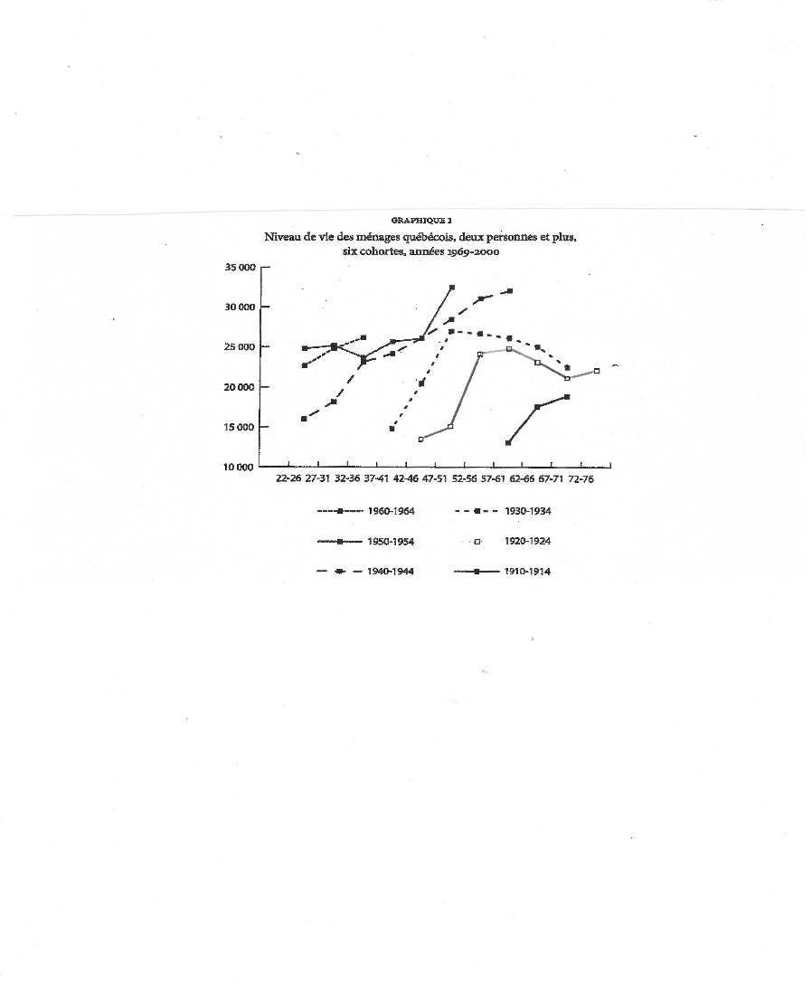

Slide 31
c) La nouvelle stratification sociale
(1970-2016)
Déplacement vers le haut dans la hiérarchie sociale
Nouvelles classes moyennes
  Techniciens, cadres moyens, professions intermédiaires [ rôle clé du cegep ]
Féminisation étendue des différentes classes sociales
Déclin du poids des classes ouvrières

Slide 32
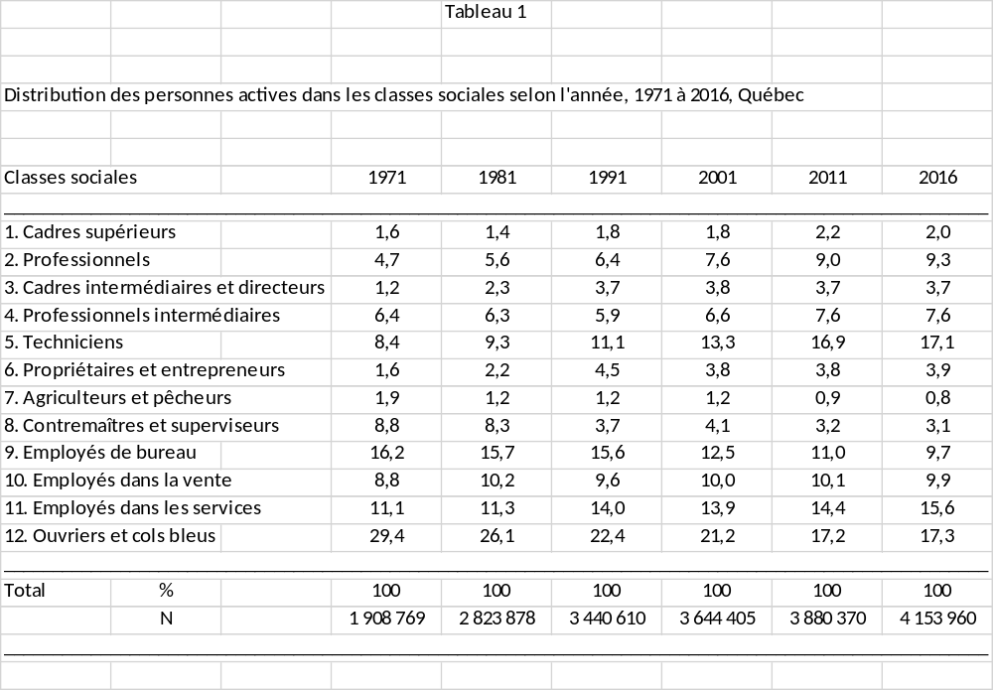
Stratification sociale 1971-2016

Slide 33
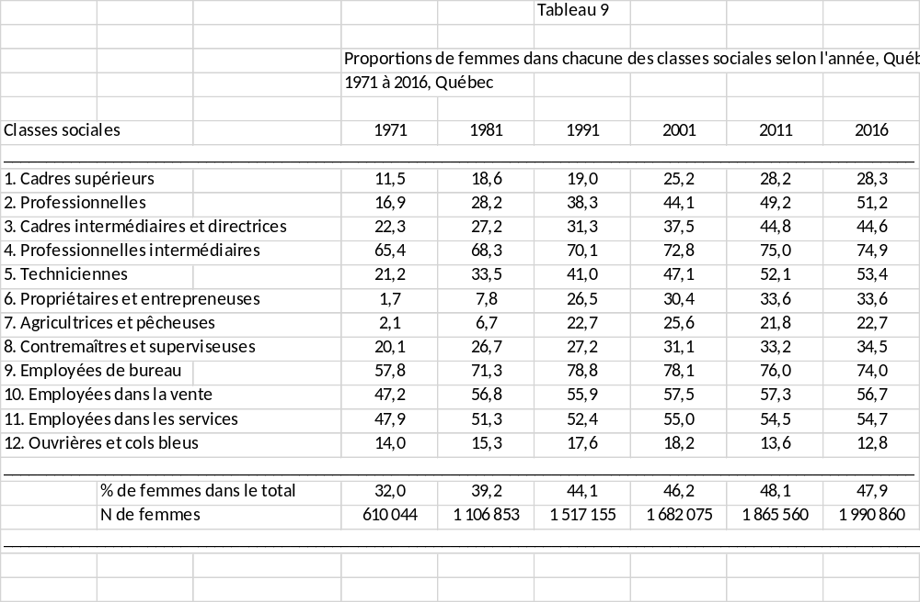
% de femmes dans les classes
1971-2016

Slide 34
suite
Fin de la stratification selon la langue F & A
Nouvelle stratification selon l’ethnicité
Montréal et Québec vs les régions
Les classes moyennes (techniciens, semi-professionnels, cadres intermédiaires), foyer de la cohésion sociale sur le territoire.

Slide 35
d) De l’infériorité à l’inégalité
Baisse tendencielle des taux de pauvreté sur longue période
Hausse de la gravité de la pauvreté
Nouveaux groupes d’exclus
Mais qu’en est-il des autres groupes et classes ? Déclin des classes moyennes ?

Slide 36
En sociologie de la stratification sociale dans les sociétés développées, l’accent est désormais mis sur les inégalités plutôt que sur les oppositions entre classes sociales.
P. Savidan : Dictionnaire des inégalités
Galand & Lemel, Sociologie des inégalités
D. Grusky (USA), W. Glatzer (Allemagne)

Slide 37
Trois fonctions
Pour l’illustrer, examinons l’évolution de trois types de besoins (fonctions de consommation) dans sept classes entre 1969 et 2006 (définies par quasi-panels)
  Alimentation
  Logement
  Transports
S. Langlois : « Consommation marchande, bien-être et différenciation sociale », The Tocqueville Review/La revue Tocqueville, volume XLII, numéro 1, 2021 : 1-20.

Slide 38
Fonctions alimentation & logement
(coefficients)
alimentation logement
1969 1982 2006 1969 1982 2006
______________________________ ______________________
Classe 1 (P) 43,5 36,1 27,5 I 21,7 26,3 28,8
Classe 2 33,2 28,4 21,8 I 21,2 26,0 29,4
Classe 3 30,3 26,8 19,3 I 22,0 24,3 26,0
Classe 4 25,5 21,3 15,1 I 20,0 24,2 24,2
Classe 5 19,8 16,1 12,1 I 20,4 22,6 24,7
Classe 6 17,1 13,4 9,9 I 19,2 21,4 24,7
Classe 7 (R) 13,1 10,6 7,7 I 19,1 21,4 24,9
____________________________________________________
Total 100 100 100 I 100 100 100

Slide 39
La fonction transport
(coefficients)
1969 1982 2006
______________________________
Classe 1 (P) 5,2 8,4 11,0
Classe 2 7,6 10,3 10,7
Classe 3 8,1 11,5 14,1
Classe 4 11,3 13,8 16,1
Classe 5 14,0 16,1 18,0
Classe 6 16,8 17,6 19,9
Classe 7 (R) 17,8 18,5 19,9
______________________________
Total 100 100 100

Slide 40
Inégalités
Quand un poste de consommation est dynamique temporellement (i.e. son coefficient budgétaire augmentant rapidement lorsque le revenu s’accroît entre deux périodes), il est généralement plus différencié socialement. L’exemple du transport est éloquent.
L’évolution temporelle des revenus des ménages moins nantis (à la hausse, sur longue période) ne leur permet cependant pas d’atteindre les consommations acquises par les ménages les plus riches.
Ces derniers augmentent plus vite leurs consommation de biens de luxe et de biens discrétionnaires que ne le font les ménages moins nantis, notamment les fractions inférieures des classes moyennes.

Slide 41
Pas de déclin du poids relatif des classes moyennes (CM)
Fort sentiment d’appartenance à ces CM
Mais inégalités croissantes entre les couches qui en font partie
Et menace de déclassement pour les couches inférieures (au sens statistique) des CM

Slide 42
4) Convergences internationales ?
Convergence des tendances en stratification sociale
…mais sur fond de spécificités nationales
  Effets de génération plus prononcés dans plusieurs pays européens (notamment en France)
  Classe ouvrière malmenée aux USA (faible syndicalisation) mais non en Allemagne
  Etc.

Slide 43
Conclusion
L’infériorité économique a été contrée
Les « classes ethniques » i.e. linguistiques (J. Dofny & M. Rioux 1962) sont choses du passé
Nouveau paysage en stratification sociale comparable à celui observé ailleurs, mais avec des aspects et des inflexions propres

Slide 44
…mais qu’en est-il de la question nationale et de la question linguistique qui étaient en lien avec celle de l’infériorité en 1960 ? Manifestement, elle est toujours d’actualité.

Slide 45
Merci pour votre attention !

